Slide 1
第4章
分布式计算框架MapReduce

Slide 2
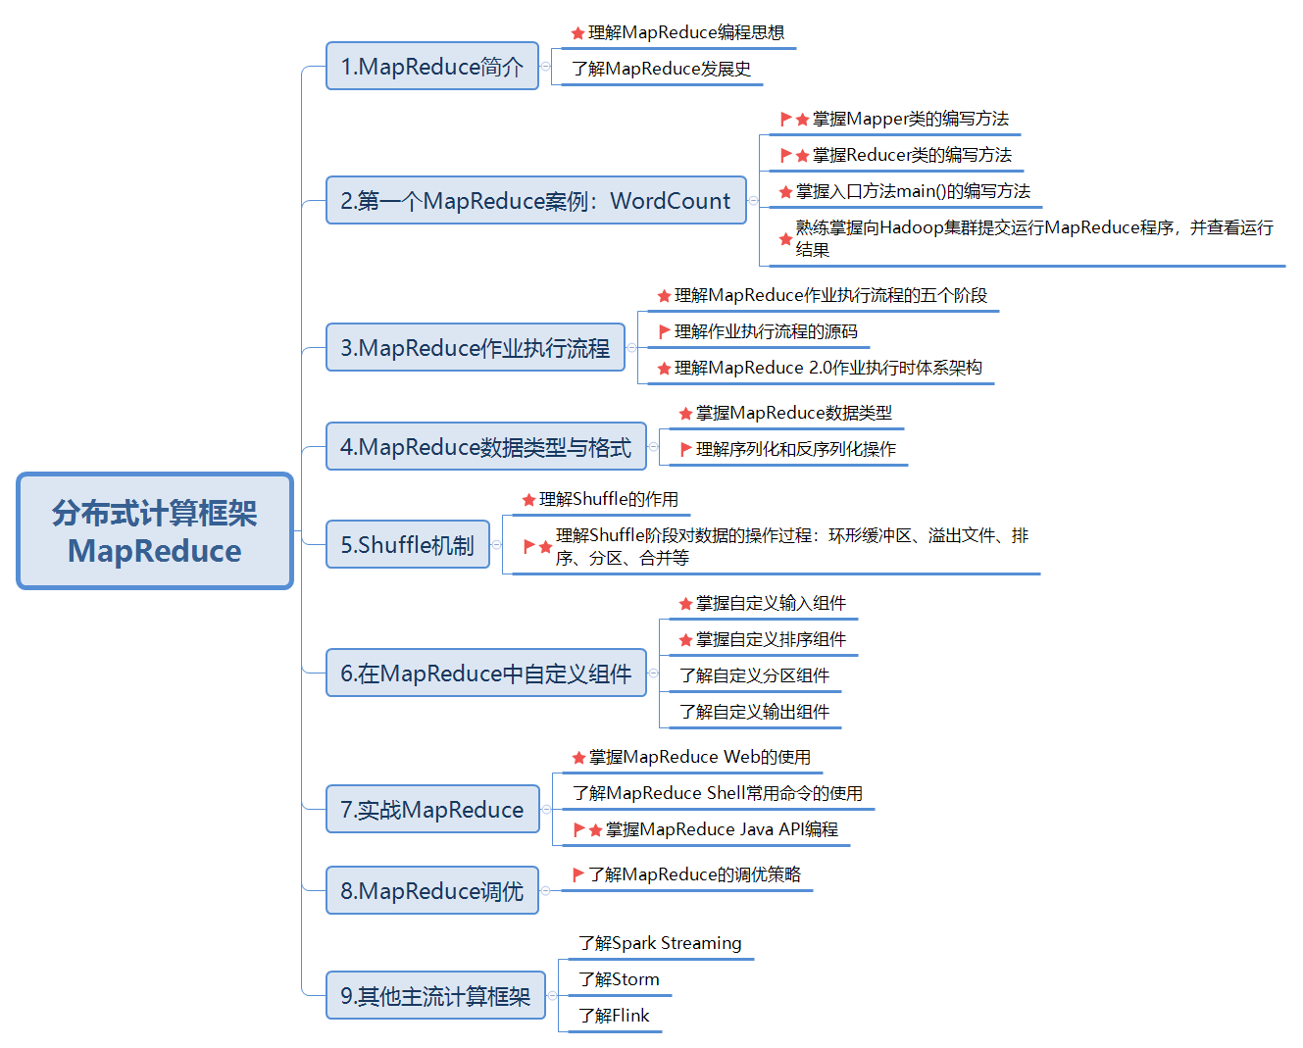
【知识与能力要求】

Slide 3
第4章 分布式计算框架MapReduce
4.1 MapReduce简介
4.2 第一个MapReduce案例：WordCount
4.3 MapReduce作业执行流程
4.4 MapReduce数据类型与格式
4.5 Shuffle机制
4.6 在MapReduce中自定义组件
4.7 实战MapReduce
4.8 MapReduce调优
4.9 其他主流计算框架

Slide 4
4.1 MapReduce简介
移动计算比移动数据更划算
Google论文
分而治之

Slide 5
4.1 MapReduce简介
MapReduce是Hadoop生态中的一款分布式运算框架，它提供了非常完善的分布式架构，可以让不熟悉分布式计算的人员也能编写出优秀的分布式系统，因此可以让开发人员将精力专注到业务逻辑本身。
MapReduce采用“分而治之”的核心思想，可以先将一个大型任务拆分成若干个简单的子任务，然后将每个子任务交给一个独立的节点去处理。当所有节点的子任务都处理完毕后，再汇总所有子任务的处理结果，从而形成最终的结果。

Slide 6
4.1 MapReduce简介
MapReduce在发展史上经过一次重大改变，旧版MapReduce（MapReduce 1.0）采用的是典型的Master/Slave结构，Master表现为JobTracker进程，而Slave表现为TaskTracker。但是这种结果过于简单，例如Master的任务过于集中，并且存在单点故障等问题。因此，MapReduce进行了一次重要的升级，舍弃JobTracker和TaskTracker，而改用了ResourceManager进程负责处理资源，并且使用ApplicationMaster进程管理各个具体的应用，用NodeManager进程对各个节点的工作情况进行监听。升级后的MapReduce称为MapReduce 2.0，但也许由于“MapReduce”这个词已使用太久，有些参考资料中经常使用“MapReduce”来代指YARN。YARN的具体组成结构和各部分的作用，会在第5章中进行详细介绍。

Slide 7
4.1 MapReduce简介
如果要统计一个拥有海量单词的词库，就可以先将整个词库拆分成若干个小词库，然后将各个小词库发送给不同的节点去计算，当所有节点将分配给自己的小词库中的单词统计完毕后，再将各个节点的统计结果进行汇总，形成最终的统计结果。
Map阶段
Reduce阶段
小词库
节点1
统计部分单词
节点4
海量词库
小词库
统计全部单词
节点2
统计部分单词
节点5
小词库
节点3

Slide 8
MapReduce计算模型
MapReduce将复杂的、运行于大规模集群上的并行计算过程高度地抽象到了两个函数：Map和Reduce。
MapReduce框架会为每个Map任务输入一个数据子集（split），Map任务生成的结果会继续作为Reduce任务的输入，最终由Reduce任务输出最后结果，并写入分布式文件系统。
编程容易，不需要掌握分布式并行编程细节，也可以很容易把自己的程序运行在分布式系统上，完成海量数据的计算。

Slide 9
Map和Reduce函数
键值对：<key,value>
Step1 将数据抽象为键值对形式，接着map函数会以键值对作为输入，经过map函数的处理，产生一系列新的键值对作为中间结果输出到本地。
Step2 MapReduce框架自动将这些中间结果数据按照键做聚合处理，并将键相同的数据分发给reduce函数处理。
Step3 reduce函数以键和对应的值的集合作为输入，经过reduce函数处理后，产生另外一系列键值对作为最终输出。
{key1,value1}→{key2,List<value2>}→{key3,value3}

Slide 10
Map和Reduce函数
函数 | 输入 | 输出 | 说明
Map | <k₁,v₁> 如： <行号,”a b c”> | List(<k₂,v₂>) 如： <“a”,1> <“b”,1> <“c”,1> | 1.将小数据集进一步解析成一批<key,value>对，输入Map函数中进行处理 2.每一个输入的<k₁,v₁>会输出一批<k₂,v₂>。<k₂,v₂>是计算的中间结果
Reduce | <k₂,List(v₂)> 如：<“a”,<1,1,1>> | <k₃,v₃> <“a”,3> | 输入的中间结果<k₂,List(v₂)>中的List(v₂)表示是一批属于同一个k₂的value

Slide 11
4.2 第一个MapReduce案例：WordCount
Hadoop提供了一个MapReduce入门案例“WordCount”，用于统计输入文件中每个单词出现的次数。该案例源码保存在$HADOOP_HOME/share/hadoop/mapreduce/sources/hadoop-mapreduce-examples-2.9.2.jar的WordCount.java中，其源码共分为TokenizerMapper类、IntSumReducer类和main()函数三个部分。

Slide 12
4.2.1 TokenizerMapper类
从类名可知，该类是Map阶段的实现。并且能够发现，在MapReduce中Map阶段的业务代码需要继承自org.apache.hadoop.mapreduce.Mapper类。Mapper类的四个泛型分别表示输入数据的key类型、输入数据的value类型、输出数据的key类型、输出数据的value类型。
以本次“WordCount”为例，每次Map阶段需要处理的数据是文件中的一行数据，而默认情况下这一行数据的偏移量（该行起始位置距离文件初始位置的位移）就是输入数据的key类型（一般而言，偏移量是一个长整型，也可以写成本例中使用的Object类型）；输入数据的value类型就是这行数据本身，因此是Text类型（即hadoop中定义的字符串类型）；输出数据的key类型是每个单词本身，因此也是Text类型；而输出数据的value类型，就表示该单词出现了一次，因此就是数字1，可以表示为IntWritable类型（即Hadoop中定义的整数类型）。

Slide 13
TokenizerMapper类源码
import org.apache.hadoop.mapreduce.Mapper;
public static class TokenizerMapper extends Mapper<Object, Text, Text, IntWritable>{
private final static IntWritable one = new IntWritable(1);
private Text word = new Text();
public void map(Object key, Text value, Context context) throws IOException, InterruptedException {
StringTokenizer itr = new StringTokenizer(value.toString());
while (itr.hasMoreTokens()) {
word.set(itr.nextToken());
context.write(word, one);
}
}
}
Mapper类提供了map()方法，用于编写Map阶段具体的业务逻辑。map()方法的前两个参数表示输入数据的key类型和value类型（即与Mapper类前两个参数的含义一致），而map()的第三个参数Context对象表示Map阶段的上下文对象，可以用于将Map阶段的产物输出到下一个阶段中。

Slide 14
4.2.1 TokenizerMapper类
现在具体分析TokenizerMapper类的源码：当输入数据被提交到MapReduce流程后，MapReduce会先将输入数据进行拆分（Split），之后再将拆分后的文件块提交给Map阶段的map()方法。map()方法拿到文件块后，默认以“行”为单位进行读取，每次读取一行数据后，再通过StringTokenizer构造方法将该行数据以空白字符（空格、制表符等）为分隔符进行拆分，然后再遍历拆分后的单词，并将每个单词的输出value设置为1。也就是说，Map阶段会将读入到的每一行数据拆分成各个单词，然后标记该单词出现了1次，之后再通过context.write()输出到MapReduce中的下一个阶段。

Slide 15
Map阶段
Hello , 1
World , 1
Hello , 1
Hadoop , 1
...
Hello World
Hello Hadoop
...

Slide 16
4.2.2 IntSumReducer类
数据在经过了Shuffle阶段后，就会进入Reduce阶段。入门案例“WordCount”中的Reduce源码如下所示。
import org.apache.hadoop.mapreduce.Reducer;
public static class IntSumReducer extends Reducer<Text,IntWritable,Text,IntWritable> {
private IntWritable result = new IntWritable();
public void reduce(Text key, Iterable<IntWritable> values, Context context) throws IOException, InterruptedException {
int sum = 0;
for (IntWritable val : values) {
sum += val.get();
}
result.set(sum);
context.write(key, result);
}
}

Slide 17
4.2.2 IntSumReducer类
Reduce阶段的业务代码需要继承自org.apache.hadoop.mapreduce.Reducer类。Reducer类的四个泛型分别表示Reduce阶段输入数据的key类型、value类型，以及Reduce阶段输出数据的key类型、value类型。MapReduce的流程依次Map阶段、Shuffle阶段和Reduce阶段，因此Shuffle阶段的产物就是Reduce阶段的输入数据。
也就是说，本例中的IntSumReducer就是对Shuffle的产物进行了统计，即计算出了hello、world和hadoop各个单词出现的次数分别是2、1和1，Reduce阶段的输出结果如图4-5所示。IntSumReducer源码中最后的context.write()方法表示将Reduce阶段的产物输出到最终的HDFS中进行存储，而存储在HDFS中的具体位置是在main()方法中进行设置的。

Slide 18
Reduce阶段
Hello , 1
World , 1
Hello , 1
Hadoop , 1
...
Hello World
Hello Hadoop
...
Hello , 2
World, 1
Hadoop , 1
...

Slide 19
4.2.3 入口方法
入门案例“WordCount”中main()方法的源码如下所示。
public static void main(String[] args) throws Exception {
Configuration conf = new Configuration();
String[] otherArgs = new GenericOptionsParser(conf, args).getRemainingArgs();
if (otherArgs.length < 2) {
System.err.println("Usage: wordcount <in> [<in>...] <out>");
System.exit(2);
}
Job job = Job.getInstance(conf, "word count");
job.setJarByClass(WordCount.class);
job.setMapperClass(TokenizerMapper.class);
job.setCombinerClass(IntSumReducer.class);
job.setReducerClass(IntSumReducer.class);
job.setOutputKeyClass(Text.class);
job.setOutputValueClass(IntWritable.class);
for (int i = 0; i < otherArgs.length - 1; ++i) {
FileInputFormat.addInputPath(job, new Path(otherArgs[i]));
}
FileOutputFormat.setOutputPath(job,new Path(otherArgs[otherArgs.length - 1]));
System.exit(job.waitForCompletion(true) ? 0 : 1);
}

Slide 20
4.2.3 入口方法
从上述源码可知，main()的输入参数决定了输入数据的文件位置，以及输出数据存储到HDFS中的位置。并且main()方法设置了Map阶段和Reduce阶段的类文件，以及通过setOutputKeyClass()和setOutputValueClass()指定了最终输出数据的类型。

Slide 21
4.2.4 向Hadoop集群提交并运行WordCount
使用如下命令向Hadoop集群提交并运行WordCount。
hadoop jar /usr/local/hadoop-2.9.2/share/hadoop/mapreduce/hadoop-mapreduce-examples-2.9.2.jar wordcount /InputDataTest /OutputDataTest3
上述命令中，/InputDataTest表示输入目录，/OutputDataTest3表示输出目录。执行该命令前，假设HDFS的目录/InputDataTest下已存在待分析词频的3个文件，而输出目录/OutputDataTest3不存在，在执行过程中会自动创建。

Slide 22
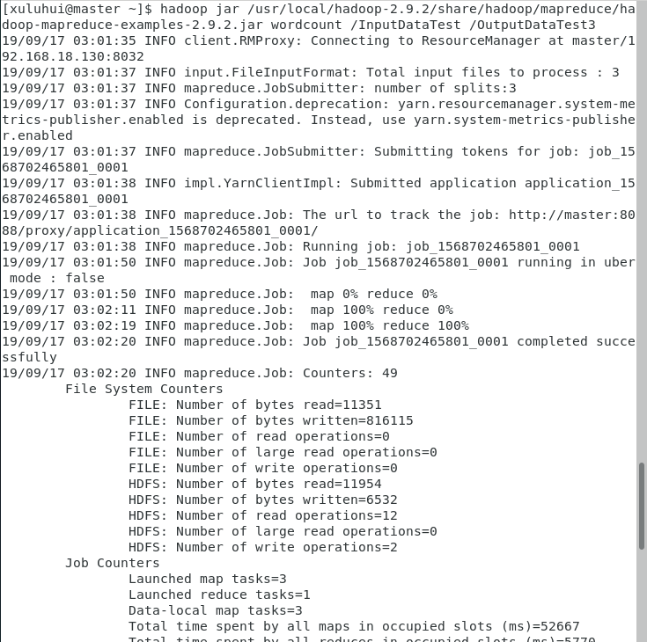

Slide 23
4.3 MapReduce作业执行流程
InputFormat
Map
Shuffle
Reduce
OutputFormat

Slide 24
节点1
节点2
加载文件
加载文件
分布式文件系统（如HDFS）
InputFormat
InputFormat
分布式文件系统（如HDFS）
Split
Split
Split
Split
Split
Split
RR
RR
RR
RR
RR
RR
输入
<key, value>
输入
<key, value>
Map
Map
Map
Map
Map
Map
中间结果
<key, value>
中间结果
<key, value>
Shuffle
Shuffle
中间结果
<key, List(value)>
中间结果
<key, List(value)>
Reduce
Reduce
最终结果
<key, value>
最终结果
<key, value>
OutputFormat
OutputFormat
写入文件
写入文件

Slide 25
一个WordCount执行过程的实例
Input
split
Map
Shuffle
Reduce
<1,”Hello World”>
<”Hello”，1>
<“World”,1>
HDFS文件file.txt
Hello World
Hello Hadoop
Hello MapReduce
<“Hadoop”,1>
<”Hello”，<1,1,1>>
<” MapReduce”,1>
<“World”,1>
<“Hadoop”,1>
<”Hello”，3>
<” MapReduce”,1>
<“World”,1>
<2,”Hello Hadoop”>
<“Hello”,1>
<“Hadoop”,1>
<3,”Hello MapReduce”>
<“Hello”,1>
<” MapReduce”,1>
Output
HDFS文件
（part-r-00000）

Slide 26
4.3.1 作业执行流程
（1）InputFormat
InputFormat模块首先对输入数据做预处理，比如验证输入格式是否符合输入定义；然后将输入文件切分为逻辑上的多个InputSplit，InputSplit是MapReduce对文件进行处理和运算的输入单位，并没有对文件进行实际切割；由于InputSplit是逻辑切分而非物理切分，所以还需要通过RecordReader（图4-4中的RR）根据InputSplit中的信息来处理InputSplit中的具体记录，加载数据并转换为适合Map任务读取的键值对<key, valule>，输入给Map任务。
（2）Map
Map模块会根据用户自定义的映射规则，输出一系列的<key, value>作为中间结果。
（3）Shuffle
为了让Reduce可以并行处理Map的结果，需要对Map的输出进行一定的排序、分区、合并、归并等操作，得到<key, List(value)>形式的中间结果，再交给对应的Reduce进行处理，这个过程叫做Shuffle。
（4）Reduce
Reduce以一系列的<key, List(value)>中间结果作为输入，执行用户定义的逻辑，输出<key, valule>形式的结果给OutputFormat。
（5）OutputFormat
OutputFormat模块会验证输出目录是否已经存在以及输出结果类型是否符合配置文件中的配置类型，如果都满足，就输出Reduce的结果到分布式文件系统。

Slide 27
4.3.2 作业执行流程的源码解析
上节main()的最后一行代码，将整个任务通过job.waitForCompletion(true)提交到了MapReduce作业中。而waitForCompletion()在底层调用了org.apache.hadoop.mapreduce.Job类的submit()方法，源码如下所示。
public void submit() throws IOException, InterruptedException, ClassNotFoundException {
...
connect();
final JobSubmitter submitter = getJobSubmitter(cluster.getFileSystem(), cluster.getClient());
status = ugi.doAs(new PrivilegedExceptionAction<JobStatus>() {
public JobStatus run() throws IOException, InterruptedException,ClassNotFoundException {
return submitter.submitJobInternal(Job.this, cluster);
}
});
state = JobState.RUNNING;
...
}

Slide 28
connect()
其中，connect()依次调用了cluster()构造方法和initialize()方法，并在initialize()中通过clientProtocol变量判断当前MapReduce的运行环境是本地或YARN（判断时借助了Configuration对象，此对象可以获取hadoop的配置文件信息。而MapReduce的运行环境就是在配置文件mapred-site.xml中的mapreduce.framework.name属性里配置的）。

Slide 29
submitter.submitJobInternal()
connect()方法结束后，就进入了submitter.submitJobInternal()方法，用于真正的将任务提交到YARN中，其源码如下所示。
JobStatus submitJobInternal(Job job, Cluster cluster)
throws ClassNotFoundException, InterruptedException, IOException {
checkSpecs(job);
Configuration conf = job.getConfiguration();
addMRFrameworkToDistributedCache(conf);
Path jobStagingArea = JobSubmissionFiles.getStagingDir(cluster, conf);
…
JobID jobId = submitClient.getNewJobID();
job.setJobID(jobId);
Path submitJobDir = new Path(jobStagingArea, jobId.toString());
JobStatus status = null;
try {
…
copyAndConfigureFiles(job, submitJobDir);
Path submitJobFile = JobSubmissionFiles.getJobConfPath(submitJobDir);
…
// Write job file to submit dir
writeConf(conf, submitJobFile);
// Now, actually submit the job (using the submit name)
printTokens(jobId, job.getCredentials());
status = submitClient.submitJob(jobId, submitJobDir.toString(), job.getCredentials());
} finally {
…
}
}

Slide 30
submitter.submitJobInternal()
submitJobInternal()在底层先后调用了checkSpecs()和checkOutputSpecs()方法，用于对MapReduce的输出参数进行检查。而checkOutputSpecs()是在顶级抽象类OutputFormat中定义的，其作者在对checkOutputSpecs()的描述时明确说到“MapReduce运行之前，必须先保证输出路径不存在，否则会抛出一个IOException”。因此，我们在main()中通过FileOutputFormat.setOutputPath()给MapRedcue设置输出路径时，要务必注意这一点。
在输出参数检查完毕后，MapReduce会将准备提交到集群的文件先暂时存放到一个暂存区中，该暂存区的位置可以在submitJobInternal()中通过JobSubmissionFiles.getStagingDir()获取。之后MapReduce再给本次提交的任务分配一个JobId，然后再将暂存区和JobId封装到submitJobDir对象中。实际上，submitJobDir就是一个由暂存区和JobId拼接起来的路径。之后，copyAndConfigureFiles()方法会将本地要处理的任务资源上传到HDFS中的submitJobDir路径中等待处理。随后writeSplits()会将切片信息写入到submitJobDir中（例如，切片信息描述了是如何将一个较大的输入文件切分成了多个小文件处理）。后面的writeConf()方法用于将当前待处理的任务信息封装成job.xml并写入到submitJobDir中。程序最后的submitClient.submitJob()将submitJobDir的最终文件提交到YARN中，并在提交后清空暂存区。

Slide 31
4.3.3 作业执行时架构
Client
Client
ResourceManager
NameNode
NodeManager
NodeManager
ApplicationMaster
ApplicationMaster
DataNode
DataNode
NodeManager
NodeManager
NodeManager
NodeManager
Container
Container
Container
Container
Container
DataNode
DataNode
DataNode
DataNode

Slide 32

MapReduce 1.0体系架构
JobTracker
提交任务
客户端
分配并监管任务
Map Task
Map Task
Map Task
Map Task
Map Task
Map Task
Map Task
Map Task
Reduce Task
Reduce Task
Reduce Task
Reduce Task
TaskTracker1
TaskTracker2
TaskTracker3
TaskTrackerN

Slide 33
4.3.3 作业执行时架构
ResourceManager称为资源管理器，负责集中管理MapReduce执行作业时所有参与运算的全部计算机的资源（例如，统一管理所有计算机的CPU、内存、硬盘等），并将这些资源按需分配给各个节点。
ApplicationMaster称为应用管理器，负责管理某一个具体应用的调度工作。例如，某一次MapReduce作业可能被划分为了若干个小应用，而每一个应用就对应着由一个ApplicationMaster全权管理。
Container称为容器，ResourceManager分配给各个节点的资源会被存入独立存入Container中运行。也就是说，Container就是YARN提供的一套隔离资源的容器。每个容器内都拥有一套可独立运行的资源环境（CPU、内存以及当前需要执行的任务文件等）。
NodeManager称为节点监视器，它会向ApplicationMaster汇报当前节点的资源使用情况，以及所管理的所有Container的运行状态。此外，它还会接收并处理ApplicationMaster发来的启动任务、停止任务等请求。

Slide 34
4.4 MapReduce数据类型与格式
MapReduce使用了Text定义字符串，使用了IntWritable定义整型变量，而没有使用Java内置的String和int类型。这样做主要是有两个方面的原因：
MapReduce是集群运算，因此必然会在执行期间进行网络传输，然而在网络中传输的数据必须是可序列化的类型。
为了良好地匹配MapReduce内部的运行机制，MapReduce就专门设计了一套数据类型。

Slide 35
MapReduce中常见数据类型
数据类型 | 说明
IntWritable | 整型类型
LongWritable | 长整型类型
FloatWritable | 单精度浮点数类型
DoubleWritable | 双精度浮点数类型
ByteWritable | 字节类型
BooleanWritable | 布尔类型
Text | UTF-8格式存储的文本类型
NullWritable | 空对象

Slide 36
4.4 MapReduce数据类型与格式
需要注意的是，这些数据类型的定义类都实现了WritableComparable接口，其源码如下所示。
public abstract interface WritableComparable extends Writable, Comparable {...}
可以发现，WritableComparable继承自Writable和Comparable接口。其中Writable就是MapReduce提供的序列化接口（类似于Java中的Serializable接口），源码如下所示。
public abstract interface org.apache.hadoop.io.Writable {
public abstract void write(DataOutput output) throws IOException;
public abstract void readFields(DataInput input) throws java.io.IOException;
...
}
其中，write()用于将数据进行序列化操作；readFields()用于将数据进行反序列化操作。
Comparable接口就是Java中的比较器，用于对数据集进行排序操作。因此，如果我们要在MapReduce自定义一个数据类型，就需要实现Writable接口；如果还需要对自定义的数据类型进行排序操作，就需要实现WritableComparable接口（或者分别实现Writable和 Comparable接口）。

Slide 37
4.5 Shuffle机制
Map阶段的产物会经过一个名为Shuffle的阶段。
Map的输出
Shuffle阶段
Reduce的输入
Hello,1
World,1
Hello,1
Hadoop,1
?
Hello,[1,1]
World,[1]
Hadoop,[1]

Slide 38
4.5 Shuffle机制
在Shuffle阶段中进行排序和分区操作，Shuffle阶段的产物是以“key=单词，value=出现次数的数组”形式输出。

Slide 39
4.5 Shuffle机制
在Shuffle阶段，会对数据进行以下操作。
首先，Shuffle会持续接收Map阶段发来的数据，并将数据写入到一个“环形缓冲区”中，当缓冲区被填满时就会将覆盖掉的部分数据溢出存放到“溢出文件”中。
Map发来的数据
环形缓冲区
溢出文件

Slide 40
4.5 Shuffle机制
其次，Shuffle会对溢出文件中的数据进行排序（Sort），然后再将排序后的数据进行分区（Partition），例如，将字母A-字母K开头的放在0个分区，将字母L-字母Q开头的放在第1个分区……
第0区
第1区
第2区
...

Slide 41
4.5 Shuffle机制
同样Shuffle会生成很多个排序且分区后的溢出文件，最后，会将所有溢出文件中相同分区号的内容进行合并（Combine），形成本Map阶段最终的第0区内容、第1区内容……
第0区
第1区
第2区
...
第0区
第1区
第2区
...
第0区
第1区
第2区
...
第0区
第1区
第2区
...
...

Slide 42
4.5 Shuffle机制
与此同时，其他Map阶段也会生成当前Map最终的第0区内容、第1区内容……最后Shuffle会对所有Map阶段相同分区号的内容再次进行合并，从而形成最终的第0区内容、第1区内容……最后不同区号中的内容就会发送到不同的Reduce中进行处理。

Slide 43
第0区
第1区
第2区
...
第0区
第1区
第2区
...
第0区
第1区
第2区
...
第0区
第1区
第2区
...
ReduceTask-0
第0区
第1区
第2区
...
ReduceTask-1
第0区
第1区
第2区
...
第0区
第1区
第2区
...
第0区
第1区
第2区
...
第0区
第1区
第2区
...
ReduceTask-2
第0区
第1区
第2区
...
第0区
第1区
第2区
...
第0区
第1区
第2区
...
第0区
第1区
第2区
...

Slide 44
4.6 在MapReduce中自定义组件
“组件”实际就是一些继承了MapReduce内置类的子类，或者实现了一些接口的实现类。
MapReduce在执行时会遵循一系列的默认规则，例如默认读取文本文件，并且默认以“行”为单位进行读取；默认以字典顺序对数据进行排序；根据默认规则进行分区等。我们也可以对这些默认规则进行自定义设置，从而以自定义组件的形式运行MapReduce程序。

Slide 45
4.6.1 自定义输入组件
MapReduce接收输入数据的顶级类是org.apache.hadoop.mapreduce.InputFormat<K, V>，其源码如下所示。
@InterfaceAudience.Public
@InterfaceStability.Stable
public abstract class InputFormat<K, V> {
public abstract List<InputSplit> getSplits(JobContext context) throws IOException, InterruptedException;
public abstract RecordReader<K,V> createRecordReader(InputSplit split, TaskAttemptContext context) throws IOException, InterruptedException;
}

Slide 46
4.6.1 自定义输入组件
MapReduce接收输入数据的顶级类是org.apache.hadoop.mapreduce.InputFormat<K, V>，其源码如下所示。
@InterfaceAudience.Public
@InterfaceStability.Stable
public abstract class InputFormat<K, V> {
public abstract List<InputSplit> getSplits(JobContext context) throws IOException, InterruptedException;
public abstract RecordReader<K,V> createRecordReader(InputSplit split, TaskAttemptContext context) throws IOException, InterruptedException;
}
其中getSplits()用户获取输入文件的切片，而createRecordReader()就用于处理每次读取的数据形式。而在WordCount程序中默认使用的输入组件是TextInputFormat，该组件就通过重写createRecordReader()实现了以“行”读取的默认行为。

Slide 47
4.6.1 自定义输入组件
将默认的拆分符号修改成英文逗号“,”。
public class MyInputFormat extends TextInputFormat {
private static final String MY_DELIMITER = ",";
@Override
public RecordReader<LongWritable, Text> createRecordReader(InputSplit split, TaskAttemptContext tac) {
byte[] recordDelimiterBytes = null;
recordDelimiterBytes = MY_DELIMITER.getBytes();
return new LineRecordReader(recordDelimiterBytes);
}
...
}

Slide 48
4.6.1 自定义输入组件
以后只需要在main()中将输入组件设置为MyInputFormat，就可以实现按逗号“,”分割的效果，如下所示。
public static void main(String[] args) throws Exception {
Configuration conf = new Configuration();
…
Job job = Job.getInstance(conf);
//将输入组件设置为MyInputFormat
job.setInputFormatClass(MyInputFormat.class);
…
}

Slide 49
4.6.2 自定义排序组件
如果自定义类实现了Comparable或WritableComparable，就可以在自定义类中通过重写compareTo()方法实现自定义排序功能。例如，可以通过以下代码，让MapReduce在处理Person类数据时，按照age属性进行升序排列。
public class Person implements WritableComparable<Person>{
private int age ;
…
//根据age字段升序
public int compareTo(Person person) {
return this.getAge() >person.getAge() ? 1:-1 ;
}
}

Slide 50
4.6.2 自定义排序组件
MapReduce会在Shuffle阶段中，对Map阶段输出的key进行排序，因此还需要将Person对象设置为Map阶段中context.write()方法的第一个参数，代码如下所示。
class PersonMapper extends Mapper<LongWritable, Text, Person, Text> {
@Override
protected void map(LongWritable key, Text value, Context context) throws IOException, InterruptedException {
Person person = ...
/*
Person重写了compareTo()方法，因此Person对象会根据自定义的规则（根据age升序）进行排序
*/
context.write(person , ...);
}
}

Slide 51
4.6.3 自定义分区组件
在Shuffle阶段，MapReduce会对溢出文件中排好序的数据进行分区。如果要指定分区，就需要使用MapReduce提供的抽象类org.apache.hadoop.mapreduce.Partitioner<KEY, VALUE>，并重写其中的getPartition()方法。该方法的返回值，就是各个区的区号。例如，以下代码就将数据随机分配到第0区或第1区中。
public class MyPartitioner extends Partitioner<Text, Person>{
@Override
public int getPartition(Text key, Person person, int numPartitions) {
//返回值：分区号
return (int)(Math.random()*2);
}
}

Slide 52
4.6.3 自定义分区组件
最后，再在main()中将自定义分区类设置到job中即可，代码如下所示。
public static void main(String[] args) throws Exception {
...
//设置自定义分区类
job.setPartitionerClass(MyPartitioner.class);
job.setNumReduceTasks(2);
...
}
一般情况下，ReduceTask的个数需要和分区的数量保持一致。

Slide 53
4.6.4 自定义输出组件
MapReduce接收输出数据的顶级类是org.apache.hadoop.mapreduce.OutputFormat<K, V>，其源码如下所示。
package org.apache.hadoop.mapreduce;
import java.io.IOException;
import org.apache.hadoop.classification.InterfaceAudience.Public;
import org.apache.hadoop.classification.InterfaceStability.Stable;
@Public
@Stable
public abstract class OutputFormat<K, V> {
public OutputFormat() {
}
public abstract RecordWriter<K, V> getRecordWriter(TaskAttemptContext var1) throws IOException, InterruptedException;
public abstract void checkOutputSpecs(JobContext var1) throws IOException, InterruptedException;
public abstract OutputCommitter getOutputCommitter(TaskAttemptContext var1) throws IOException, InterruptedException;
}

Slide 54
4.6.4 自定义输出组件
其中，通过RecordWriter来实现核心的输出功能，也就是说，我们可以通过重写getRecordWriter(TaskAttemptContext var1)方法实现自定义的输出功能。
RecordWriter是一个抽象类，它的定义如下所示。
package org.apache.hadoop.mapreduce;
import java.io.IOException;
import org.apache.hadoop.classification.InterfaceAudience.Public;
import org.apache.hadoop.classification.InterfaceStability.Stable;
@Public
@Stable
public abstract class RecordWriter<K, V> {
public RecordWriter() {
}
public abstract void write(K var1, V var2) throws IOException, InterruptedException;
public abstract void close(TaskAttemptContext var1) throws IOException, InterruptedException;
}

Slide 55
4.6.4 自定义输出组件
不难发现，输出功能最终还是要通过write(K var1, V var2)方法进行实现。该方法的两个参数就是用于指定输出的具体参数。close()方法用于输出完毕后的一些资源释放操作，例如，如果我们是通过IO流读取的本地文件进行MapReduce处理，那么就可以将这些流操作通过close()方法进行释放，防止对内存资源的泄漏。

Slide 56
4.7 实战MapReduce
MapReduce Web UI
MapReduce Shell
MapReduce Java API编程

Slide 57
4.7.1 MapReduce Web UI
MapReduce Web接口面向管理员。可以在页面上看到已经完成的所有MR-App执行过程中的统计信息，该页面只支持读，不支持写。在MapReduce程序运行时，我们除了观察控制台打印的日志以外，还可以通过Web界面查看具体的运行情况。MapReduce Web UI的默认地址为http://JobHistoryServerIP:19888，可以查看MapReduce的历史运行情况。

Slide 58
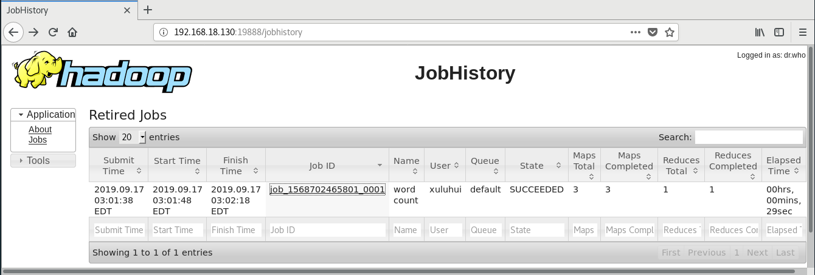
MapReduce历史情况

Slide 59
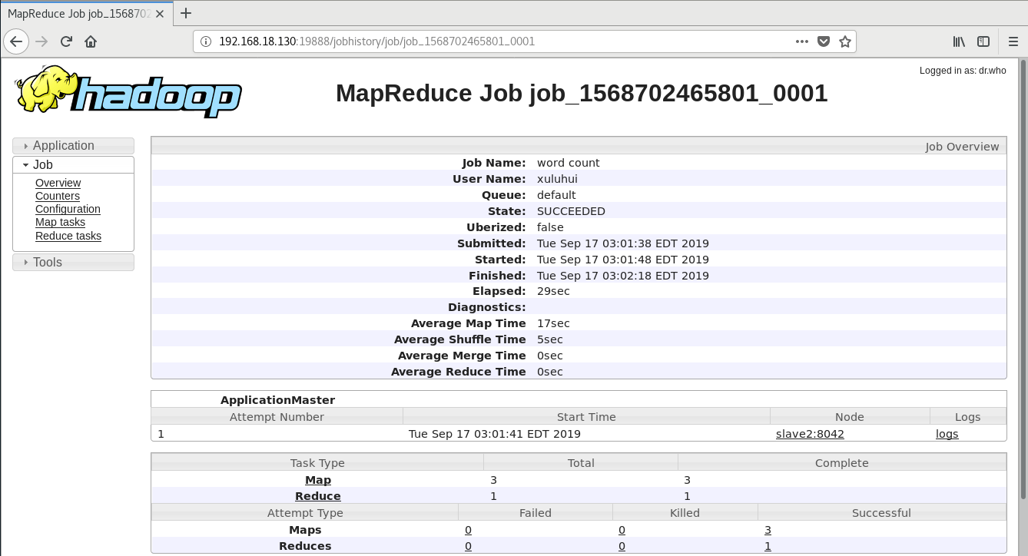
具体作业详情

Slide 60
4.7.2 MapReduce Shell
MapReduce Shell接口面向MapReduce程序员。程序员通过Shell接口能够向YARN集群提交MR-App，查看正在运行的MR-App，甚至可以终止正在运行的MR-App。
MapReduce Shell命令统一入口为：mapred，语法格式如下：
mapred [--config confdir] [--loglevel loglevel] COMMAND
读者需要注意的是，若$HADOOP_HOME/bin未加入到系统环境变量PATH中，则需要切换到Hadoop安装目录下，输入“bin/mapred”。
MapReduce Shell命令分为用户命令和管理员命令。本章仅介绍部分命令，关于MapReduce Shell命令的完整说明，读者请参考官方网站https://hadoop.apache.org/docs/r2.9.2/hadoop-mapreduce-client/hadoop-mapreduce-client-core/MapredCommands.html。

Slide 61
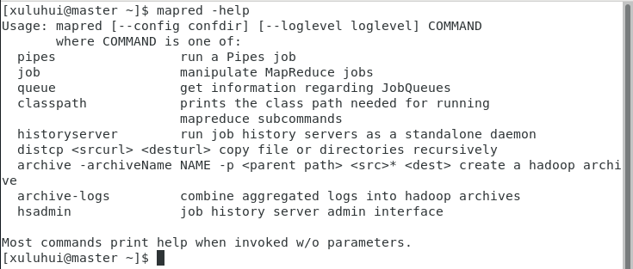
命令“mapred”用法

Slide 62
4.7.2 MapReduce Shell
1）用户命令
命令选项 | 功能描述
archive | 创建一个Hadoop档案文件
archive-logs | 将聚合日志合并到Hadoop档案文件中
classpath | 打印运行MapReduce子命令所需的包路径
distcp | 递归拷贝文件或目录
job | 管理MapReduce作业
pipes | 运行Pipes任务，此功能允许用户使用C++语言编写MapReduce程序
queue | 查看Job Queue信息

Slide 63
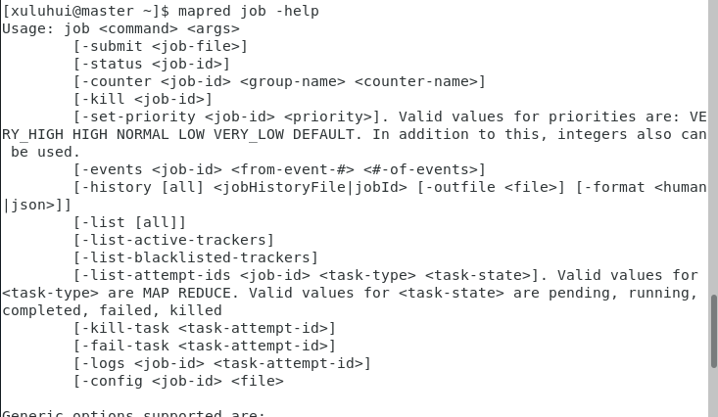
【实例4-1】
【实例4-1】查看集群中当前所有MapReduce作业信息。
首先，可以使用命令“mapred job -help”来查看“mapred job”的帮助信息。

Slide 64
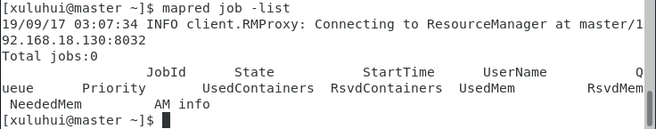
【实例4-1】
其次，通过使用命令“mapred job -list”来显示出集群当前所有节点信息。

Slide 65
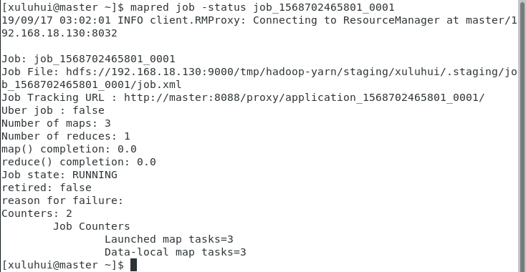
【实例4-2】
【实例4-2】查看集群中正在运行的MapReduce作业状态。
假设集群中当前正在运行1个MapReduce作业，“JobID”为job_1568702465801_0001，通过使用命令“mapred job -status job_1568702465801_0001”来查看该作业状态。

Slide 66
4.7.2 MapReduce Shell
2）管理员命令
其中，命令“mapred historyserver”与启动MapReduce的命令“mr-jobhistory-daemon.sh start historyserver”效果相同。
读者请注意，一般不建议使用命令start-all.sh启动HDFS和YARN，而是建议使用start-dfs.sh和start-yarn.sh命令来分别启动。另外，对于一般计算机而言，在执行start-dfs.sh和start-yarn.sh命令之后最好等待一会再操作各种MapReduce命令，防止因为线程未加载完毕而导致的各种初始化问题。
命令选项 | 功能描述
historyserver | 启动JobHistoryServer服务
hsadmin | JobHistoryServer管理命令接口

Slide 67
4.7.2 MapReduce Shell
2）管理员命令
在MapReduce程序运行一段时间后，可能由于各种故障造成HDFS的数据在各个DataNode中的分布不均匀的情况，此时也只需要通过以下shell命令即可重新分布HDFS集群上的各个DataNode。
$HADOOP_HOME/bin/start-balancer.sh
此外，在启动时可以通过日志看到“Name node in safe mode”提示，这表示系统正在处于安全模式，此时只需要等待一会即可（通常是十几秒）。如果硬件资源较差，也可以通过执行以下命令直接退出安全模式。
$HADOOP_HOME/bin /hadoop dfsadmin -safemode leave

Slide 68
4.7.3 MapReduce Java API编程
MapReduce Java API接口面向Java开发工程师。程序员可以通过该接口编写MR-App用户层代码MRApplicationBusinessLogic。基于YARN编写的MR-App和基于MapReduce 1.0编写的MR-App编程步骤相同。
MR-App称为MapReduce应用程序，标准YARN-App包含3部分：MRv2框架中的MRAppMaster、MRClient，加上用户编写的MRApplicationBusinessLogic（Mapper类和Reduce类），合称为MR-App。MR-App编写步骤如下所示：
（1）编写MRApplicationBusinessLogic。自行编写。
（2）编写MRApplicationMaster。无需编写，Hadoop开发人员已编写好MRAppMaster.java。
（3）编写MRApplicationClient。无需编写，Hadoop开发人员已编写好YARNRunner.java。

Slide 69
4.7.3 MapReduce Java API编程
其中，MRApplBusinessLogic编写步骤如下：
（1）确定<key,value>对。
（2）定制输入格式。
（3）Mapper阶段。
（4）Reducer阶段。
（5）定制输出格式。
编写类后，main方法里，按下述过程依次指向各类即可：
（1）实例化配置文件类。
（2）实例化Job类。
（3）指向InputFormat类。
（4）指向Mapper类。
（5）指向Partitioner类。
（6）指向Reducer类。
（7）指向OutputFormat类。
（8）提交任务。

Slide 70
4.7.3 MapReduce Java API编程
1. MapReduce Java API解析
前面已经使用过MapReduce Java API提供的Mapper类、Reducer类和Partitioner类等。本节继续学习MapReduce提供的类org.apache.hadoop.conf.Configuration和org.apache.hadoop.mapreduce.Job。
在执行MapReduce程序时，可以通过Configuration设置MapReduce的运行参数，然后将Configuration对象封装到Job中进行任务提交，例如“Job job = Job.getInstance(conf, …)”。

Slide 71
4.7.3 MapReduce Java API编程
1. MapReduce Java API解析
Configuration和Job在初始化时，会先从外部文件中读取并加载参数，或使用set方法进行设置，具体如下所示。
（1）自动加载CLASSPATH下的core-default.xml和core-site.xml，其在Configuration类中的相关源码如下所示。
static {
// Add default resources
addDefaultResource("core-default.xml");
addDefaultResource("core-site.xml");
…
}

Slide 72
4.7.3 MapReduce Java API编程
1. MapReduce Java API解析
（2）自动加载CLASSPATH下的mapred-default.xml、mapred-site.xml、yarn-default.xml和yarn-site.xml，其在Job类中的相关源码如下所示。
static {
ConfigUtil.loadResources();
}
涉及到的loadResources()方法的源码如下所示。
public static void loadResources() {
addDeprecatedKeys();
Configuration.addDefaultResource("mapred-default.xml");
Configuration.addDefaultResource("mapred-site.xml");
Configuration.addDefaultResource("yarn-default.xml");
Configuration.addDefaultResource("yarn-site.xml");
}
MapReduce加载的这些文件，既可以是安装Hadoop时$HADOOP_HOME/etc/hadoop中存在的配置文件，也可以是我们导入到项目构建路径中的相关文件。

Slide 73
4.7.3 MapReduce Java API编程
1. MapReduce Java API解析
（3）通过Configuration对象硬编码。
MapReduce的运行参数还可以通过Configuration对象进行设置，例如“Configuration对象.set("mapreduce.framework.name", "yarn")”。
除了运行参数以外，还可以通过Job对象设置任务执行时的Map处理类、Reduce处理类、输入类型、输出类型，以及设置任务的分区处理类等，具体代码如下所示。
job.setMapperClass(…);
job.setReducerClass(…);
job.setOutputKeyClass(…);
job.setOutputValueClass(…);
job.setInputFormatClass(…);
job.setOutputFormatClass(…);

Slide 74
4.7.3 MapReduce Java API编程
2. MapReduce 1.0与MapReduce 2.0
（1）在使用MapReduce API时还要注意，MapReduce 2.0使用的是较新的API，而MapReduce 1.0使用的是旧版API，二者在使用上有着一定的差异。
（2）MapReduce1.0提供的API是定义在org.apache.hadoop.mapred包中，而MapReduce2.0提供的API是定义在org.apache.hadoop.mapreduce包中。
（3）MapReduce1.0框架中使用的是JobTracker和TaskTracker结构，而MapReduce2.0使用的是ResourceManager、ApplicationMaster和NodeManager结构。

Slide 75
package org.apache.hadoop.mapred;
import ...
public interface Mapper<K1, V1, K2, V2> extends JobConfigurable, Closeable {
void map(K1 var1, V1 var2, OutputCollector<K2, V2> var3, Reporter var4) throws IOException;
}
MRv1
package org.apache.hadoop.mapreduce;
import ...
public class Mapper<KEYIN, VALUEIN, KEYOUT, VALUEOUT> {
...
protected void map(KEYIN key, VALUEIN value, Mapper<KEYIN, VALUEIN, KEYOUT, Context context) throws IOException, InterruptedException {
context.write(key, value);
}
...
}
MRv2

Slide 76
package org.apache.hadoop.mapred;
import ...
public interface Reducer<K2, V2, K3, V3> extends JobConfigurable, Closeable {
void reduce(K2 var1, Iterator<V2> var2, OutputCollector<K3, V3> var3, Reporter var4) throws IOException;
}
MRv1
package org.apache.hadoop.mapreduce;
import ...
public class Reducer<KEYIN, VALUEIN, KEYOUT, VALUEOUT> {
...
protected void reduce(KEYIN key, Iterable<VALUEIN> values, Context context) throws IOException, InterruptedException {
Iterator i$ = values.iterator();
while(i$.hasNext()) {
VALUEIN value = i$.next();
context.write(key, value);
}
}
...
}
MRv2

Slide 77
4.8 MapReduce调优
在MapReduce执行期间，可能会出现运行速度太慢等性能较低的情况。以下是造成性能较低的一些常见原因以及相应解决方案。
（1）输入数据中存在大量的小文件
MapReduce默认使用的输入类TextInputformat会将每个小文件作为一个独立的文件切片，并且会将每个文件切片交由一个maptask处理。因此，大量的小文件就会导致MapReduce产生大量的maptask，从而导致MapReduce整体的效率低下。
为了减少小文件的数量，可以在maptask处理之前将小文件进行合并，然后将合并后的文件进行处理。如何合并文件呢？既可以通过程序语言、软件工具进行合并，也可以使用MapReduce提供的CombineFileInputFormat或自定义MapReduce执行方式。
（2）减少MapReduce各阶段数据传输的次数
默认情况下，数据会从map节点通过网络传输到reduce节点。而如果map节点存在大量的数据，就会造成大量数据需要经由网络传输的场景。而我们可以先将各个map节点的数据在本地处理，然后再将各个map节点本地处理的结果经网络传输到reduce进行汇总即可。以WordCount为例，如果某个map节点有100个“hello”单词，默认情况下会通过网络传输100次“hello”，然后再在reduce端进行100的累加。而如果先将100个“hello”在map端累加完毕，然后将累加的结果经由网络传输到reduce端，那么就仅仅会在网络中传输1次即可，很明显可以大大减少网络流量。但要注意，并不是所有业务逻辑都适合先在map阶段处理。读者可以思考，“求平均数问题”是否适合先在map阶段处理，然后再经由网络传输至reduce汇总？将数据在map阶段处理的过程称为Combine，自定义Combine类需要继承自Reducer类。
当环形缓冲区中的数据传递到溢出文件时，会进行数据的传输操作。因此，可以根据机器的硬件性能，通过io.sort.mb参数适当调大环形缓冲区的大小，或者通过io.sort.spill.percent参数适当调大环形缓冲区中存放数据的空间大小。
当多个溢出文件进行合并时，会执行数据的排序操作。显然，每次合并的文件数量越多，合并的次数就越少，排序的次数也就越少。对于这点，可以通过io.sort.factor适当调大每次参与合并的文件个数。

Slide 78
4.8 MapReduce调优
（3）数据压缩
除了减少数据在网络的传输次数以外，还可以减少每次传输的数据容量。为此，MapReduce提供了org.apache.hadoop.io.compress.DefaultCodec等压缩工具类，并且封装好了数据压缩的接口。我们只需要根据业务需求，先在map端通过conf.setBoolean()方法开启压缩功能，并通过conf.setClass()方法设置压缩方式。然后再在reduce端使用FileOutputFormat.setCompressOutput()方法开启解压缩，并使用FileOutputFormat.setOutputCompressorClass()设置解压的方式即可。需要注意，压缩和解压缩的方式必须保持一致。
（4）避免数据倾斜
如果某个任务在经过Shuffle处理后，将大量数据集中在某一个Reduce上，就会造成这个Reduce非常繁忙，而其他Reduce又过于空闲的情景。这种任务不均衡的情况也会拖慢整个MapReduce的执行周期。
解决数据倾斜的方法有很多，例如可以使用抽样统计、自定义Combine组件、将Reduce Join改为Map Join等方式。
（5）参数调优
在搭建MapReduce环境时，需要配置mapred-default.xml、mapred-site.xml、yarn-default.xml、yarn-site.xml等配置文件，在这些配置文件中可以设置很多MapReduce运行参数。因此也可以通过调整这些参数值来改变MapReduce的整体设置，从而改变MapReduce在运行时的性能情况。

Slide 79



4.9 其他主流计算框架

Slide 80
4.9.1 Spark Streaming
Spark Streaming在时效性方面做了改进，它使得计算的中间结果可以保存在内存中，从而大大提高了计算速度，可以用于开发延迟性较低的系统例如推荐系统等。Spark Streaming是Apache Spark的内容之一，Apache Spark是一款快速处理大数据的计算引擎。
官方网站：https://spark.apache.org/

Slide 81
Spark生态系统
Spark
SQL
Spark
Streaming
MLlib
(machine learning)
GraphX
(graph)
应用接口层
计算引擎层
Apache Spark
集群资源管理层
Standalone
YARN
Mesos
Kubernetes
HDFS
Tachyon
存储层

Slide 82
4.9.1 Spark Streaming
Spark Core是Spark的核心基础，包含了弹性分布式数据集（即RDD）等核心组件。但需要注意的是，Spark Core是离线计算的，这点就类似于MapReduce的处理过程。而Spark Streaming则是将连续的数据转换为不连续的离散流（DStream），从而实现了快速的数据处理功能。Spark SQL则用于简化Spark库，就好比可以使用Hive简化MapReduce一样，我们可以使用Spark SQL快速实现Spark开发，具体地讲，Spark SQL可以将DStream转为Spark处理时的RDD，然后运行RDD程序。
Spark生态中的其他技术也都各自擅长的领域。例如MLlib是Spark提供的机器学习类库，而GraphX则是一款图计算组件，可以实现对图形数据的分析、图形数据可视化等功能。在实际开发时，Spark除了使用Java开发以外，还可以使用Scala、Python等语言开发。

Slide 83
4.9.2 Storm
Twitter开源的Apache Storm在实时处理领域也有着广泛的应用，它可以用于分布式或大数据领域的实时计算，其Logo如图4-24所示。Storm在运行时，是由一个Nimbus和一个或多个supervisors组成，并且通过Apache ZooKeeper进行各组件之间的协调。在运行方式上，Storm也有本地模式和生成模式两种。
一般情况下，在平时的开发、调试过程中，可以使用本地模式，这样利于快速开发，以及进行性能的优化。而在最终实施时，就可以切换到生产模式，最大限度地发挥Storm的作用和提高Storm的性能。
官方网站：https://storm.apache.org/

Slide 84
4.9.3 Flink
Flink和Storm的定位就是分布式实时计算框架，因此二者的时效性最高，可以用于实时分析、实时计算等领域。
具体地讲，可以将Flink称为一个流式的数据执行引擎，可以提供高性能的分布式数据通信以及容错机制。并且Flink提供了非常丰富的API，可以非常方便地进行实时计算开发。例如，可以使用DataSet API对静态数据进行快速的批处理操作；使用DataStream API对数据流进行流处理操作；使用Table AP对结构化数据进行查询操作，这点非常类似Spark SQL。Flink同时支持Java和Scala等高级语言，适合不同领域的程序员进行开发。
官方网站：https://flink.apache.org/

Slide 85
【本章小结】
1. 理解MapReduce编程思想，了解MapReduce发展史。
2. 通过MapReduce编程案例WordCount，掌握Mapper类、Reducer类、入口方法main()的编写，熟练掌握向Hadoop集群提交运行MapReduce程序并查看运行结果。
3. 理解MapReduce作业执行流程的5个阶段，作业执行源代码，以及MapReduce 2.0作业执行时的体系架构。
4. 掌握MapReduce数据类型，理解序列化和反序列化操作。
5. 理解Shuffle的作用，Shuffle阶段对数据的操作过程：环形缓冲区、溢出文件、排序、分区、合并等。
6. 掌握自定义输入组件、自定义排序组件的编写，了解自定义分组组件、自定义输出组件的编写。
7. 掌握MapReduce Web UI的使用，了解MapReduce Shell常用命令的使用，掌握MapReduce Java API编程。
8. 了解MapReduce调优策略。
9. 了解其它主流计算框架：Spark Streaming、Storm、Flink等。

Slide 86
【课后作业】
在线测试
完成云班课活动“在线测试4-分布式计算框架MapReduce”。
思考题
1. 试述在MapReduce运行的整个阶段中，哪些阶段可以实现自定义设计？请描述这些自定义设计如何具体的实现。
2. 本章使用MapReduce对单词进行了统计。单词本身属于“字符串”，但如果要统计的对象不是字符串，而是对象，该如何使用MapReduce进行统计?
实验准备
预习“实验3MapReduce编程” 实验指导书，了解实验目的和实验内容，准备实验环境。

Slide 87
【参考文献】
[1] 董西成. Hadoop技术内幕：深入解析MapReduce架构设计与实现原理[M]. 北京:机械工业出版社,2013.
[2] 颜群. 亿级流量JAVA高并发与网络编程实战[M]. 北京:北京大学出版社,2019.
[4] DEAN J, GHEMAWAT S. MapReduce: simplified data processing on large clusters[C]// Communications of the ACM - 50th anniversary issue: 1958 - 2008, 2008,51(1):107-113.
[5] Apache Software Foundation. Apache Hadoop WIKI Confluence[EB/OL]. [2019-7-9]. https://cwiki.apache.org/confluence/display/HADOOP2.
[6] Apache Software Foundation. Apache Hadoop 2.9.2官方参考指南[EB/OL]. [2018-11-13]. https://hadoop.apache.org/docs/r2.9.2/.
[7] Apache Software Foundation. Apache Spark官网[EB/OL]. https://spark.apache.org/.
[8] Apache Software Foundation. Apache Storm官网[EB/OL]. https://storm.apache.org/.
[9] Apache Software Foundation. Apache Flink官网[EB/OL]. https://flink.apache.org/.

Slide 88
THANKS

